Slide 1
Juntos somos mais fortes – farmácia comunitária
Luís Miguel Lourenço Farmacêutico

Slide 2
juntos somos mais fortes – farmácia comunitária
1 – Introdução
2 – Continuidade de cuidados
3 – Desafios
4 – Transições
5 – Serviços em Farmácia Comunitária
6 – Questões para reflexão

Slide 3
juntos somos mais fortes – farmácia comunitária 1 - INTRODUÇÃO

Slide 4
juntos somos mais fortes – farmácia comunitária 2 – CONTINUIDADE DE CUIDADOS

Slide 5
juntos somos mais fortes – farmácia comunitária 2 – CONTINUIDADE DE CUIDADOS

Slide 6
juntos somos mais fortes – farmácia comunitária 3 – desafios
Comunicação
Transferência de informação incompleta
Formação inadequada dos utentes e/ou cuidadores
Falta de acesso a serviços
Falta de 1 elemento coordenador

Slide 7
juntos somos mais fortes – farmácia comunitária 4 – transições
Farmácia Hospitalar – Farmácia Comunitária
- Sugestão
- Carta
- Informação digital
Email
Sistema integrado
Farmácia Comunitária – Farmácia Hospitalar
- Dados (prescrição e não-prescrição)
- Com que sistema?

Slide 8
juntos somos mais fortes – farmácia comunitária 5 – serviços em farmácia comunitária
1ª dispensa e acompanhamento

Slide 9
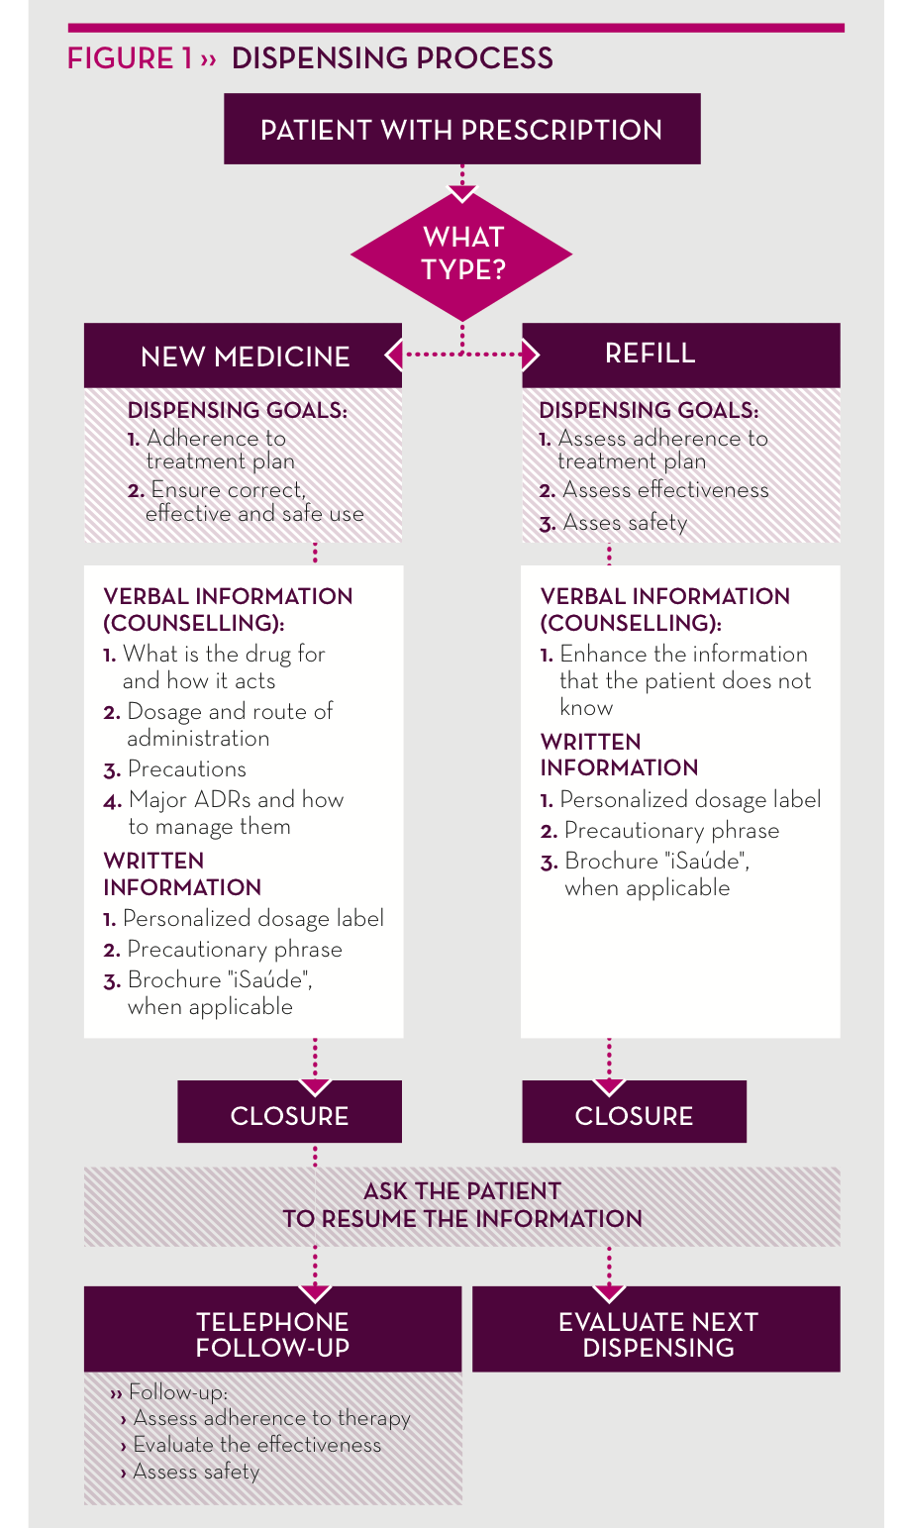

Slide 11
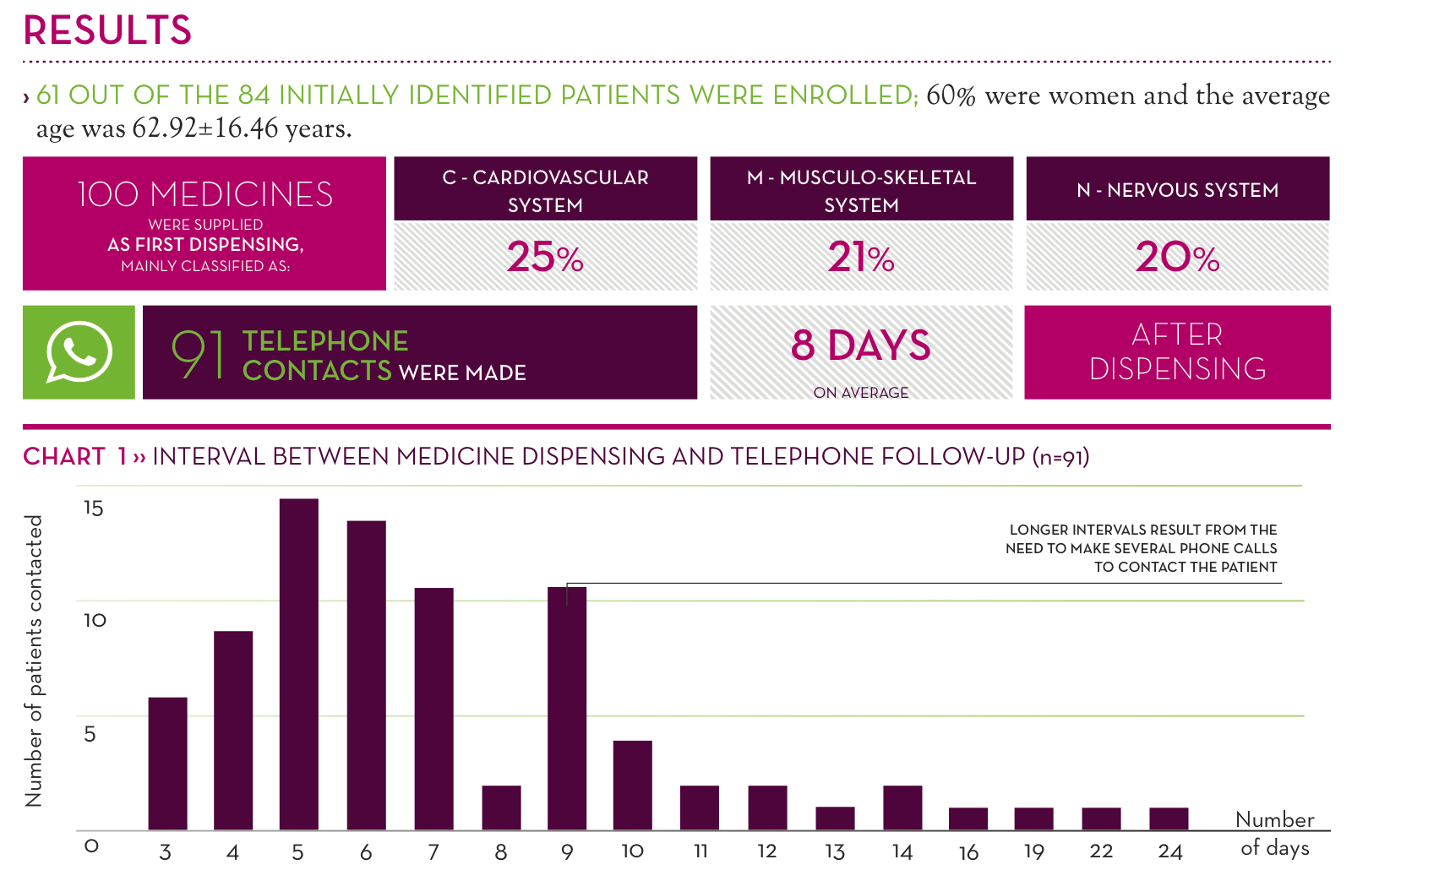

Slide 12
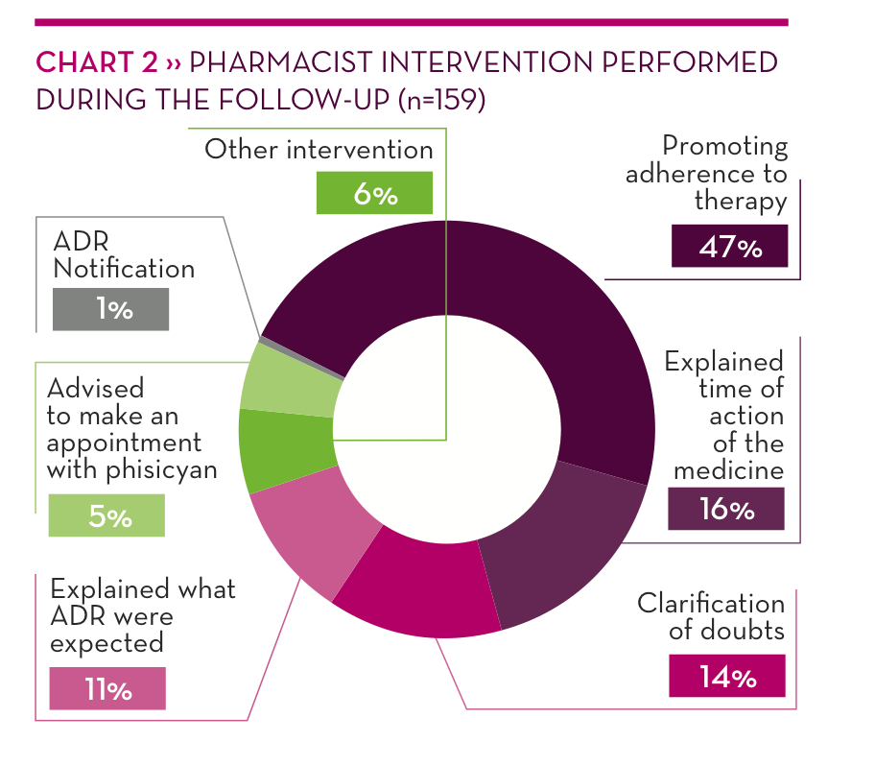
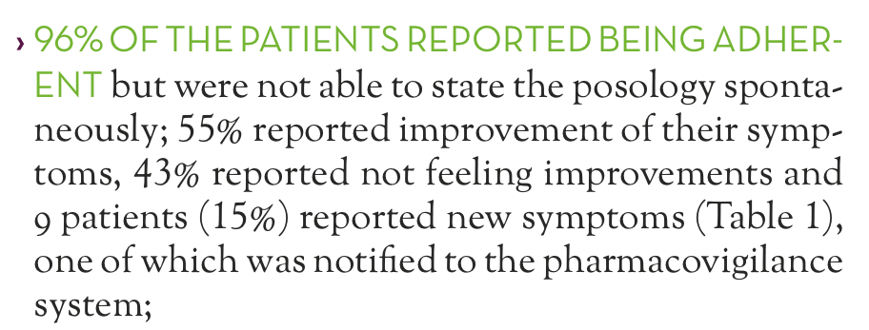
juntos somos mais fortes – farmácia comunitária 5 – serviços em farmácia comunitária

Slide 13
juntos somos mais fortes – farmácia comunitária 5 – serviços em farmácia comunitária
Revisão da Terapêutica

Slide 14
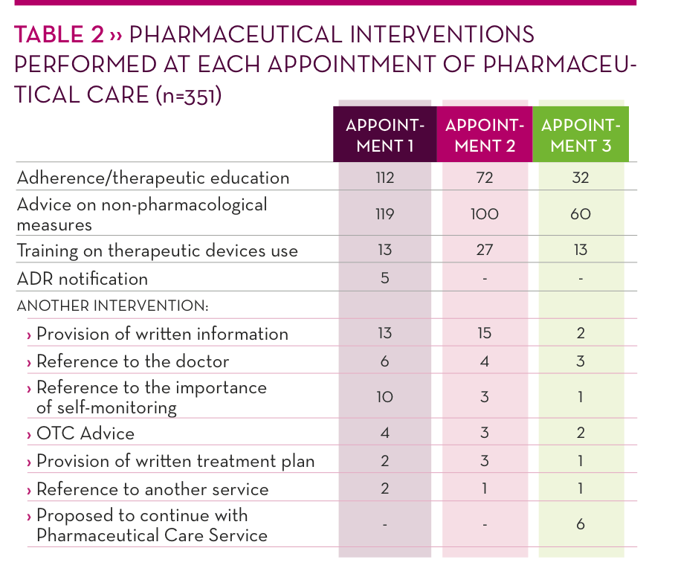
juntos somos mais fortes – farmácia comunitária 5 – serviços em farmácia comunitária

Slide 15
juntos somos mais fortes – farmácia comunitária 6 – questões
O que deve ser feito?
Por quem?
Como?
Com que recursos?
Entrega de proximidade – melhorias?
Sector público e privado
(…)

Slide 16
juntos somos mais fortes – farmácia comunitária 4 – transições
Obrigado pela atenção!
luis.lourenco@centralpharmagroup.com

